Slide 1
Федеральное государственное бюджетное образовательное учреждение высшего образования «Красноярский государственный медицинский университет» имени профессора В.Ф. Войно-Ясенецкого Министерства здравоохранения Российской Федерации Фармацевтический колледж
Микоплазмы, хламидии
2021

Slide 2
План лекции
Систематическое положение и общая характеристика микоплазм
Клиника и лабораторная диагностика микоплазмозов
Общая характеристика хламидий
Клиника и лабораторная диагностика хламидиозов

Slide 3
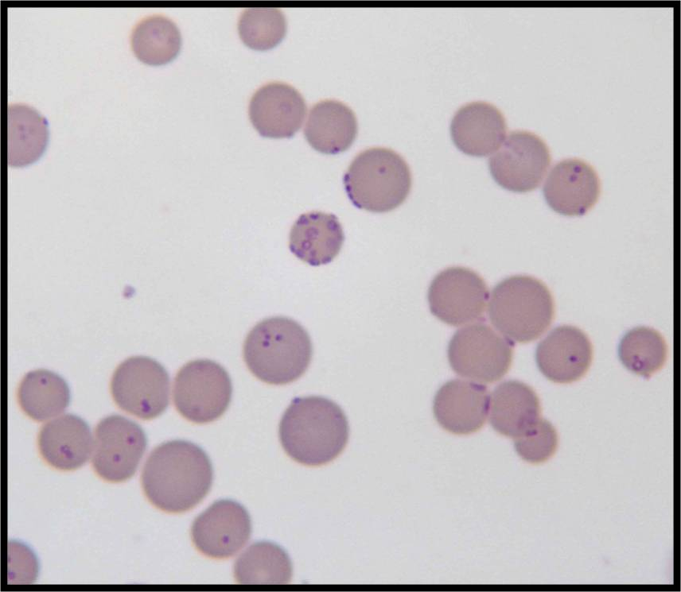
Микоплазмы

Slide 4
Систематическое положение микоплазм
Микоплазмы начали изучать только в конце 20 века. Они отличаются от истинных бактерий отсутствием клеточной стенки и более мелкими размерами (0.1-0.5 мкм)
Тип – Тenericutes
Семейство – Mycoplasmataceae
Род – Mycoplasma Род - Ureaplasma
Виды – M. pneumonia Виды – U. parvum
M. genitalium U. yreayiticum
M. hominis

Slide 5
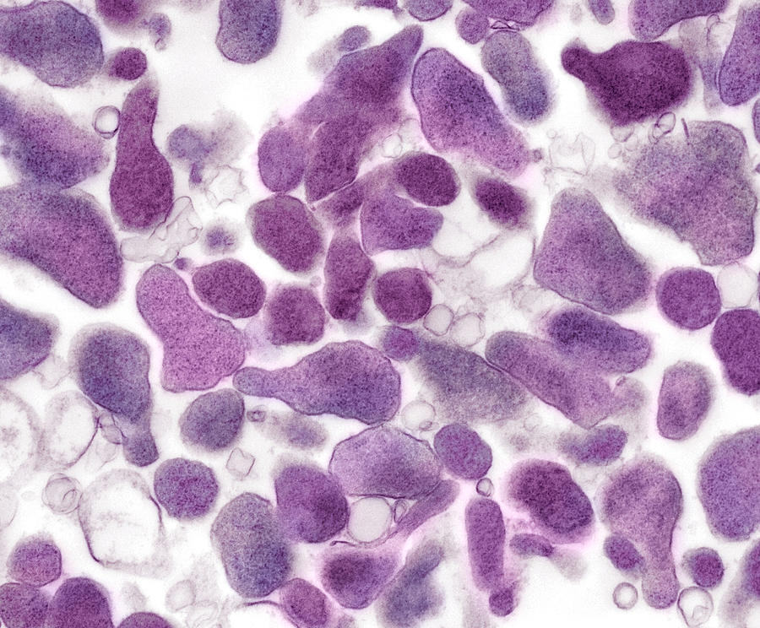
Морфологические свойства микоплазм
Отсутствие клеточной стенки
придает им бесформенный вид, чаще
грушевидной формы (полиморфность)
Мембрана содержит холестерин
эукариотического происхождения
(возможно из мембран клетки-хозяина)
Размеры от 0.1 до 0.5 мкм
Окрашиваются по Романовскому-
Гимзе
Генетический материал в 4 раза
меньше, чем у кишечной палочки

Slide 6
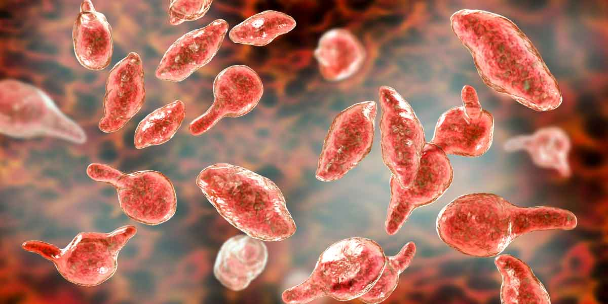
Морфологические свойства микоплазм
Микоплазмы способны
передвигаться за счет терминальной
органеллы – выроста мембраны,
укрепленного сложным белковым
аппаратом. Поэтому микоплазмы
часто имеют грушевидную форму
Терминальная органелла
используется и для адгезии
(прикреплении) к эукариотической
клетке хозяина

Slide 7
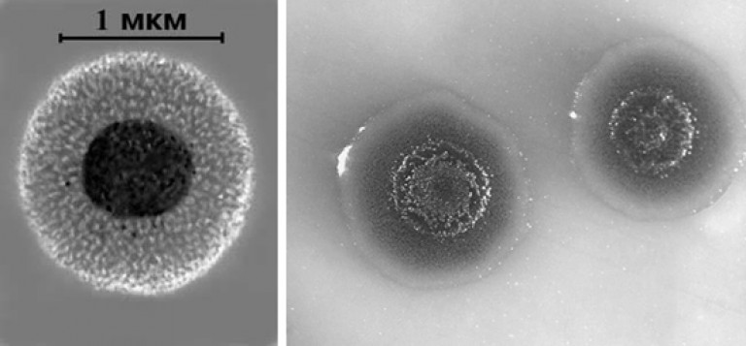
Культуральные свойства микоплазм
Факультативные анаэробы
Требовательны к питательным средам (сыворотка, аминокислоты, холестерин и т.д.)
Растут медленно, более 7 дней
Колонии очень мелкие (менее 1 мм) с приподнятым центром, напоминают яичницу-глазунью
На кровяном агаре образуют зону гемолиза
Во внешней среде неустойчивы
Погибают при воздействии дистиллированной воды

Slide 8
Образ жизни микоплазм
Паразитируют на мембранах любых эукариотических клеток (человека, животных, растений), но обнаружены и сапрофитные формы
Ферментативно малоактивны Не могут синтезировать белки клеточной стенки, липиды мембран (холестерин)
Образуют эндотоксины, факторы патогенности (гемолизин, ДНКаза, уреаза, протеазы – расщепляют антитела и т.д.)
Имеют множество серовариантов. Антигены микоплазм очень похожи на белки эукариотических клеток, что позволяет им «прятаться» от иммунного ответа
Резистентны к антибиотикам пенициллинового и цефалоспоринового ряда (т.к. нет клеточной стенки)

Slide 9
Процесс адгезии микоплазм на эукариотической клетке

Slide 10
Микоплазмозы
Выделяют респираторный и урогенитальный микоплазмоз
Пути передачи – воздушно-капельный, половой, вертикальный (возможно внутриутробное заражение плода, при родах)
30-40% населения являются носителями урогенитального микоплазмоза, без выраженных симптомов
Считается, что патологический процесс начинается только при большом количестве микоплазм и снижении иммунитета. Урогенитальный микоплазмоз часто протекает в сочетании с гонореей, трихоманозом, ВИЧ
Mycoplasma hominis и Ureaplasma считаются условно-патогенными микроорганизмами
Mycoplasma genitalium – патогенна
Иммунитет не формируется

Slide 11
Микоплазмозы
Виды | Локализация | Заболевания
M. pneumoniae | Дыхательные пути | Воспаление верхних дыхательных путей, трахеобронхит, пневмония
M. genitalium | Мочеполовой тракт | Негонококковый уретрит, бесплодие, вагинит, простатит
M. hominis | Мочеполовой тракт и дыхательные пути | Пиелонефрит, воспаления тазовых органов
Ureaplasma | Мочеполовой тракт | Негонококковый уретрит, бесплодие, рождение детей с малой массой тела, цистит

Slide 12
Лабораторная диагностика микоплазмозов
Материал для исследования
Соскобы со стенок влагалища, шейки матки, уретры
Мокрота
Методы исследования
- Бактериологический (посев на питательные среды)
Серологические (РТГА, РСК, ИФА, РИФ)
Экспресс-диагностика – ПЦР, РИФ

Slide 13
Хламидии

Slide 14
Систематическое положение хламидий
Хламидии также начали изучать только в конце 20 века. Они строгие внутриклеточные паразиты со сложным циклом развития. Занимают промежуточное положение между бактериями и вирусами.
Семейство – Chlamydiaceae
Род – Clamydia
Виды – Chlamydia trachomatis
Chlamydia pneumonia
Chlamydia psittaci

Slide 15
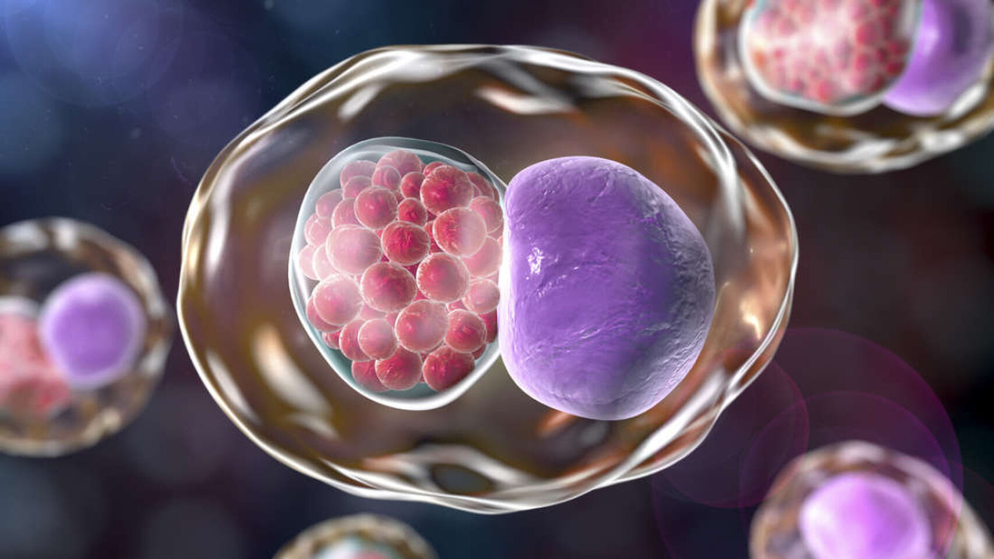
Морфологические свойства хламидий
Круглые или овальные клетки с
грамотрицательной клеточной
Стенкой
Спор, капсул и жгутиков нет
Размеры от 0.1 до 1.5 мкм
Окрашиваются по Романовскому-
Гимзе
Хламидии существуют в двух
формах:
ЭТ – элементарные тельца
РТ – ретикулярные тельца

Slide 17
Жизненный цикл хламидий

Slide 18
Культивирование, антигенные свойства и резистентность хламидий
Не растут на питательных средах
Являются облигатными внутриклеточными энергетическими паразитами (используют АТФ клетки-хозяина
Паразитируют на клетках человека, животных и птиц
Имеют О-антигены, 25 серовариантов
Факторы патогенности – эндотоксин
Во внешней среде ЭТ устойчивы, погибают при температуре 70 градусов и дезинфекции
Устойчивы к бета-лактамным антибиотикам (пенициллины, цефалоспорины)

Slide 19
Хламидиозы
Хламидии поражают эпителий различных органов (в основном половые органы, дыхательные пути, слизистая глаз), в результате чего образуются эрозии и язвы
Источник инфекции – больные люди, животные и птицы, здоровые носители (носителей – 10-15%)
Пути передачи – контактно-бытовой (в т.ч. половой), воздушно-пылевой (при трахоме и поражении дыхательных путей)
Инкубационный период может продлиться до 1-2 месяцев
Часто заболевание протекает в скрытой или легкой форме
Иммунитет не формируется

Slide 20
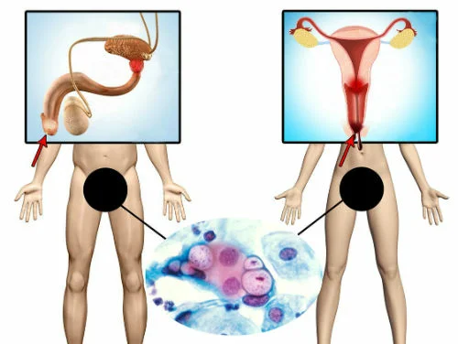
Хламидиозы
Трахома – поражение эпителиальной ткани глаза
Урогенитальный хламидиоз – острое или хроническое поражение мочеполового тракта, малосимптомное, сопровождающееся развитием бесплодия, внематочной беременности
Хламидиозная респираторная инфекция – бронхит обычно в легкой форме
Орнитоз – поражение легких, паренхиматозных органов. Часто заражаются люди, контактирующие с птицами

Slide 21
Лабораторная диагностика хламидиозов
Материал для исследования
Соскобы со стенок влагалища, шейки матки, уретры
Мокрота
Сперма
Кровь
Методы исследования
- Микроскопический (15% выявления)
Серологические (РТГА, РСК, ИФА, РИФ)
Экспресс-диагностика – ПЦР, РИФ

Slide 22
Иммунофлюоресцентная микроскопия

Slide 23
Контрольные вопросы
1. В чем заключаются особенности морфологии микоплазм?
2. Какие заболевания вызывают микоплазмы?
3. Культуральные свойства микоплазм
4. Жизненный цикл хламидий
5. Материал для исследования при микоплазмозах и хламидиозах
6. Опишите реакцию иммунофлюоресценции

Slide 24
Домашнее задание
При подготовке лекции использованы источники
Литусов Н.В. Микоплазмы. Иллюстрированное учебное пособие.
Екатеринбург: Изд-во УГМУ, 2017 – 19 с.
http://elib.usma.ru/bitstream/usma/1046/1/UMK_2017_018.pdf
Литусов Н.В. Хламидии. Иллюстрированное учебное пособие. – Екатеринбург: Изд-во УГМУ, 2017. – 28 с.
http://elib.usma.ru/bitstream/usma/1050/1/UMK_2017_022.pdf

